Slide 1
СОВЕРШЕНСТВОВАНИЕ ДЕЯТЕЛЬНОСТИ
ГАЗОТРАНСПОРТНЫХ ОБЩЕСТВ
ПЕРСПЕКТИВЫ И ЗАДАЧИ
А.А. САВИН
ЗАМЕСТИТЕЛЬ НАЧАЛЬНИКА ДЕПАРТАМЕНТА
Ежегодная научно-практическая конференция
«Газораспределительные станции и системы газоснабжения»

Slide 2
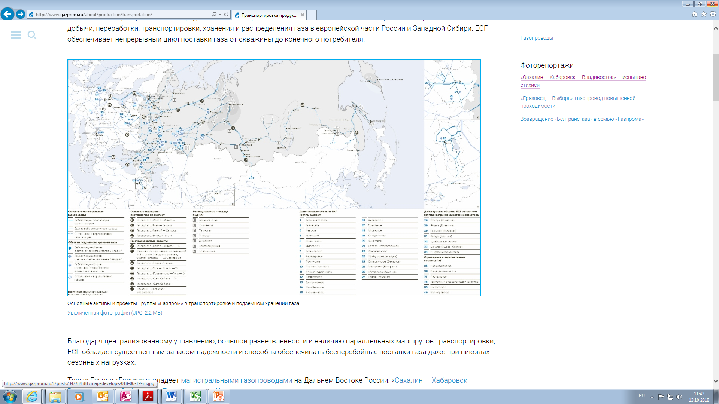
Газотранспортная система (ГТС) России
Более 172,6 тыс. км газопроводов
Более 254 ед. КС с установленной мощностью более 47,1 тыс. МВт
Более 4000 ГРС с суммарной проектной производительностью
более 200 млн. м³/час
Более 42,6 тыс. км газораспределительных сетей
Более 15,5 пунктов редуцирования газа
Более 290 автомобильных газонаполнительных компрессорных станций
с объемом реализации газа более 600 млн м³/год
Ежегодная научно-практическая конференция
«Газораспределительные станции и системы газоснабжения»

Slide 3
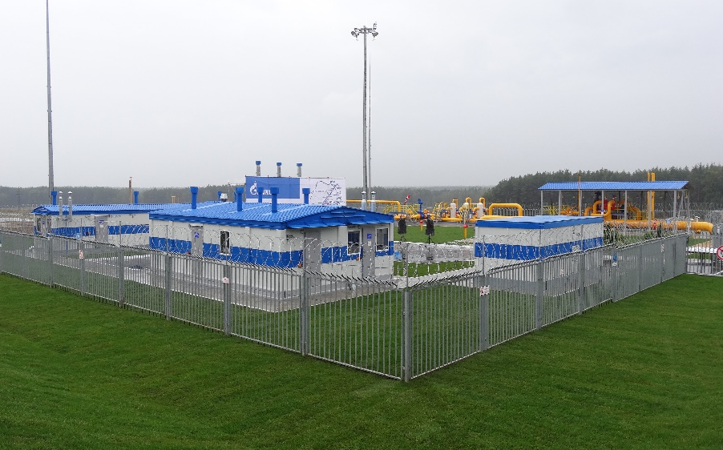
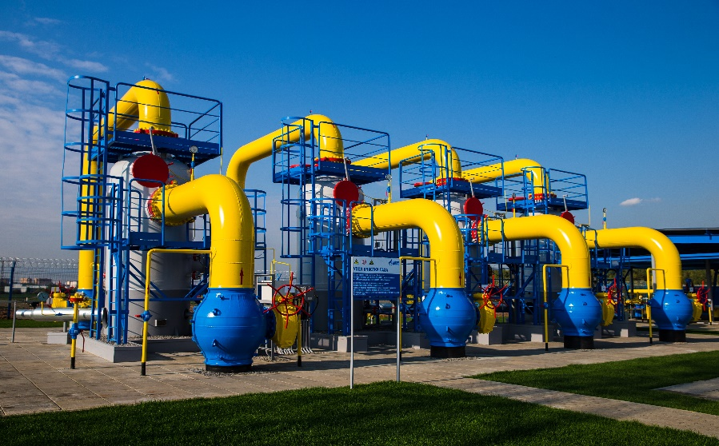
Направление ГРС и газовое хозяйство
На территории РФ
3 980
ГРС
Всего в зоне эксплуатационной ответственности
4 312
ГРС
Зарубежные
332
ГРС
Ежегодная научно-практическая конференция
«Газораспределительные станции и системы газоснабжения»

Slide 4
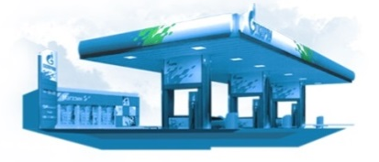
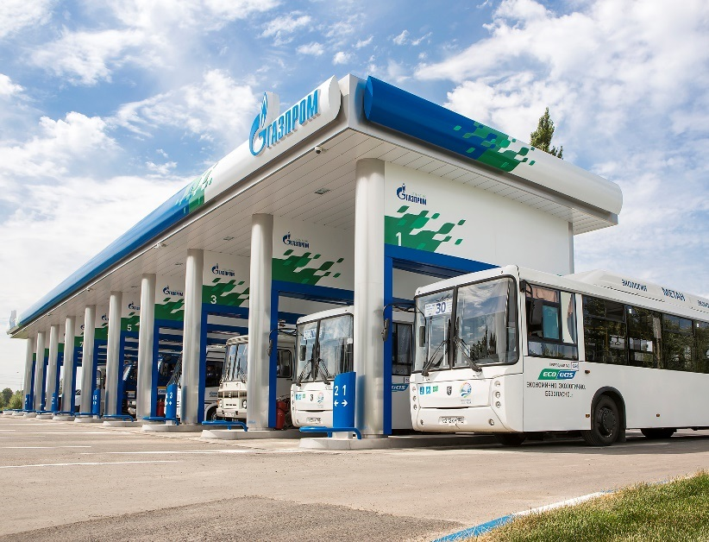
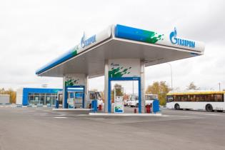
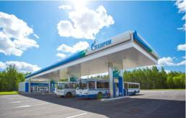
Направление Газомоторное топливо
Объем реализации природного газа в качестве моторного топлива с АГНКС Группы Газпром
294
АГНКС Группы Газпром
173
+22,1%
+13,7%
ожидаемое
235
+11%
+9,5%
ООО «Газпром газомоторное топливо»
+8%
+8%
59
+8%
ДО ПАО «Газпром»
ФАКТ
(1 полугодие)
МЛН КУБ М
Ежегодная научно-практическая конференция
«Газораспределительные станции и системы газоснабжения»
Notes:
В правую сторону надо добавить разбивку цифры 294: 235 эксплуатируются «Газпром газомоторное топливо», 59 ДО ПАО «Газпром»

Slide 5
БЛАГОДАРЮ ЗА ВНИМАНИЕ
АНДРЕЙ АЛЕКСАНДРОВИЧ САВИН
ЗАМЕСТИТЕЛЬ НАЧАЛЬНИКА ДЕПАРТАМЕНТА

